Slide 1
ANÁLISIS COMPARATIVO ESCENARIO DE RIESGO
(PRONÓSTICO DE PRECIPITACIONES 23/03/2017 (12:00 HORAS)

Slide 2
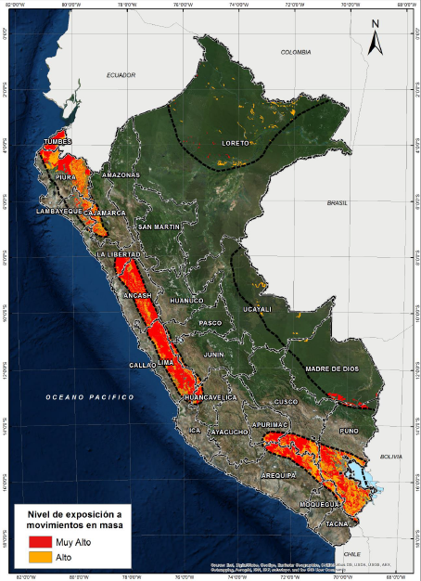
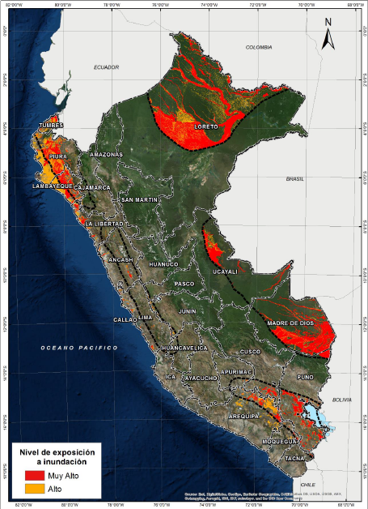
Análisis comparativo del escenario de Riesgo del 23 marzo con las ocurrencias registradas por INDECI
Mapa de exposición alta y muy alta por movimientos en masa Según el Pronóstico de Lluvias
Mapa de exposición alta y muy alta por inundación
Según el Pronóstico de Lluvias
TUMBES
Abrelajas - Omia
PRECIPITACIONES INTENSAS
23/03/2017
AMAZONAS
Abrelajas - Omia
DESLIZAMIENTO
23/03/2017
LAMBAYEQUE
LAMBAYEQUE
OLMOS
PRECIPITACIONES FUERTES
23/03/2017
AMAZONAS
UTCUBAMBA
EL MILAGRO
DESBORDE
20/03/2017
LA LIBERTAD
Quebrada El León,
San Carlos, Huanchaco Inundado
ACTIVACION QUEBRADAS
23/03/2017
CUSCO
LA CONVENCIÓN
KIMBIRI
DESLIZAMIENTO
21/03/2017
LAMBAYEQUE
Rio La Leche, afecta Illimo y Pacora
Pitipo afectación Puente Puchaca
Crecida Quebrada Colan
Puerto Arturo, Reque, Callanca y Monsefu
DESBORDE
20/03/2017
LIMA
CANTA, HUAROCHIRI
Huamantanga Y Ricardo Palma
DESLIZAMIENTO
23/03/2017
HUANCAVELICA
Huancavelica
DESLIZAMIENTO
21/03/2017
AREQUIPA
UNON, Quello - Cotahuasi,
DESLIZAMIENTO
20,22 Y 23/03/2017

Slide 3
Consultas:
soporte-sigrid@cenepred.gob.pe

